Slide 1

Grundlagen der Statistik
Claudia Lamina
Medical University Innsbruck, Division for Genetic Epidemiology
Notes:
1

Slide 2
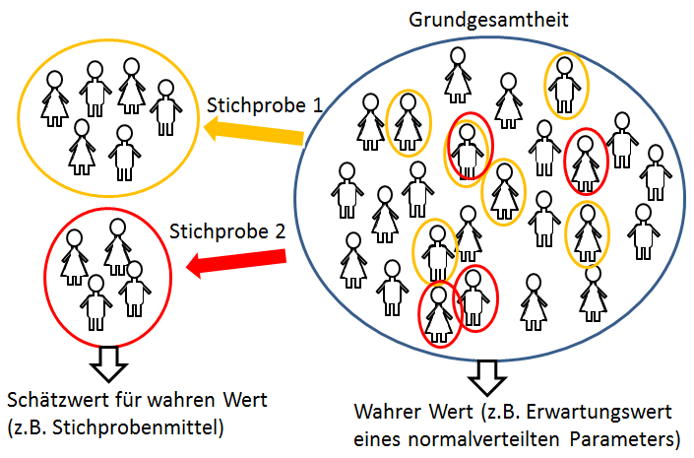
Einleitung
Intention: Von der Stichprobe auf die Grundgesamtheit schließen
Voraussetzung: Repräsentativität der Stichprobe
Statistische Methoden beziehen Unsicherheit mit ein, die durch die Stichprobenziehung entsteht

Slide 3
Einleitung
Verschiedene Stufen der statistischen Auswertung
Deskriptive Statistik
  Mittelwerte, Median
  Tabellen mit Prozentangaben
  Graphiken
Parameterschätzung mit Konfidenzintervallen
Hypothesenprüfung (statistische Tests, p-Werte)
Statistische Modellierung / Risikoabschätzung (Regressionsmodelle)
→ reine Beschreibung der eigenen Daten
→ Schließen auf Grundgesamtheit

Slide 4
Deskriptive Statistik: Deskriptive Tabellen
Beispiel: Mittelwert, Quantile and Standardabweichung einer Populationbasierten Studie (n=1457)
Typische
Tabelle1:
Characteristics of all participants (n=1457) Mean ± SD [25., 50.; 75. percentile for non-normal distribution] or number (%)
Age (years) | 53.25 ± 9.19
Sex (male/female), n (%) | 722 (49.6) / 735 (50.4)
Smoking Status, n (%) Current Smoker Ex-Smoker Never Smoker | 261 (17.9) 453 (31.1) 743 (51.0)
Measured Parameter1 (g/dL) | 3.61 ± 0.65 [3.30; 3.70; 4.20]
Measured Parameter2 (mmol/L) | 35.5 ± 16.9 [15.5; 28.2; 46.7]
Beispiel Median: 50%-Percentil (50% der Daten kleiner, 50% größer)
Alter der Patienten: 65, 66, 69, 70, 72, 75, 78 → Mittelwert = 70.7; Median = 70
+ 1 Patient: 25, 65, 66, 69, 70, 72, 75, 78 → Mittelwert = 65; Median = 69.5
Allgemein: Robust gegen Ausreißer/schiefe Verteilungen: α-Quantil / α % Percentil
50% of the data are lower, 50 % are higher than the median

Slide 5
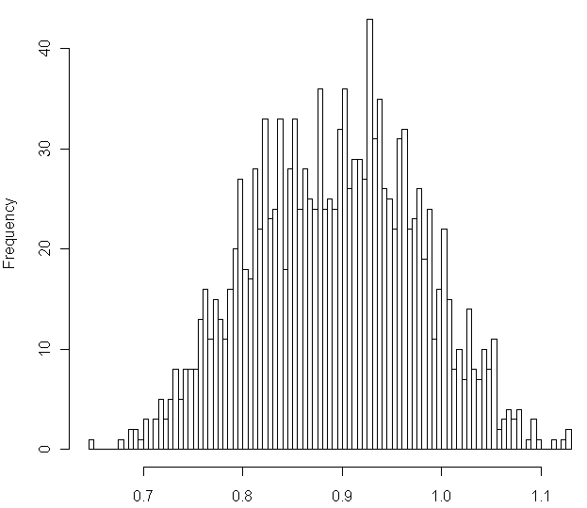
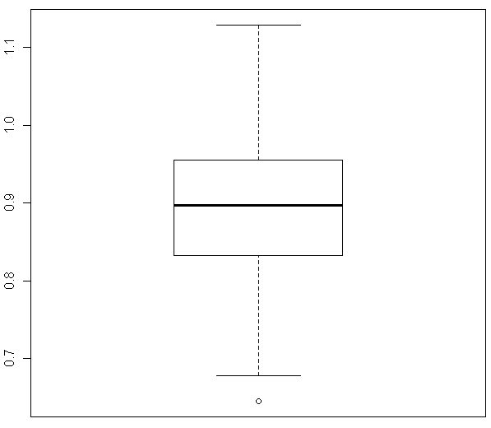
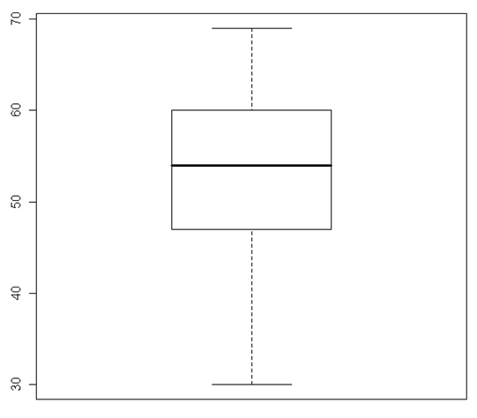
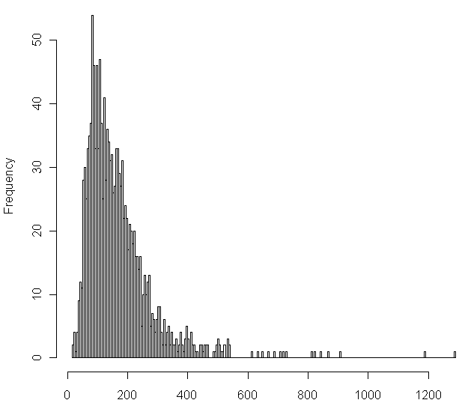
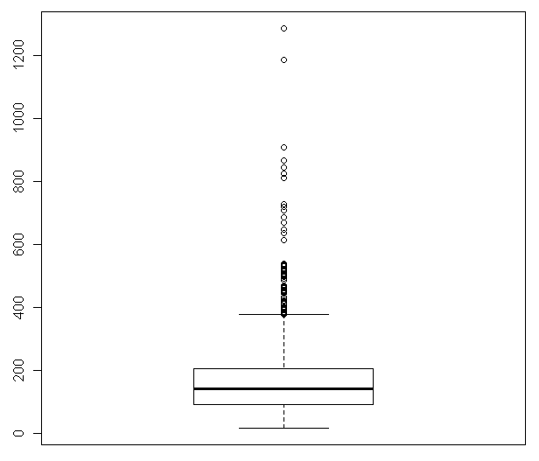
Deskriptive Statistik: Graphische Darstellungen
Histogramm
Boxplot
Größter Wert (ohne Ausreißer)
Oberes Quartil
= 75% Percentil
Inter- quartils Abstand
Median
Symmetrische, annähernd normalverteilte Variable
bis zu 1.5*Inter- quartils Abstand
Unteres Quartil
= 25% Percentil
Rechtsschiefe Verteilung
Niedrigster Wert (ohne Ausreißer)
Zur Überprüfung von Voraussetzungen (Normalverteilungsannahme)

Slide 6
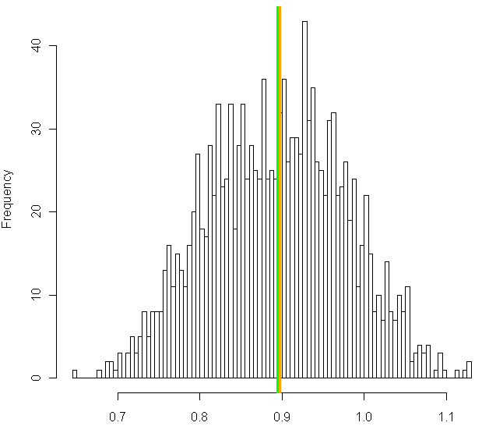
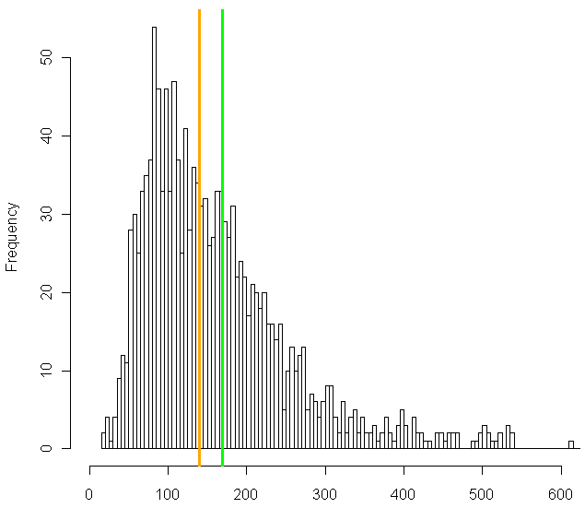
Maßzahlen für Lage und Streuung
Überblick über Schätzer für Lokalisation und Genauigkeit:
Statistische Maßzahl | Wenn eine Normalverteilung angenommen werden kann | Beliebige Verteilung bzw. kleine Stichproben (<30)
Lage | Mittelwert / Arithmetisches Mittel | Median
Streuung | Standardabweichung (Standard deviation (SD)) Varianz | Interquartilsabstand (IQR) [25%-Quantil, 75%-Quantil]
Genauigkeit der Schätzung | Standardfehler (Standard error (SE)) Konfidenzintervall (KI oder CI)
Symmetrische, annähernd normalverteilte Variable
Rechtsschiefe Verteilung
Mittelwert = 0.894
Mittelwert = 169
Median = 0.897
Median = 140

Slide 7
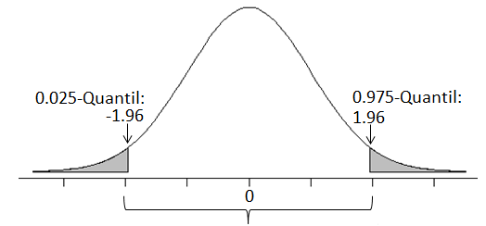
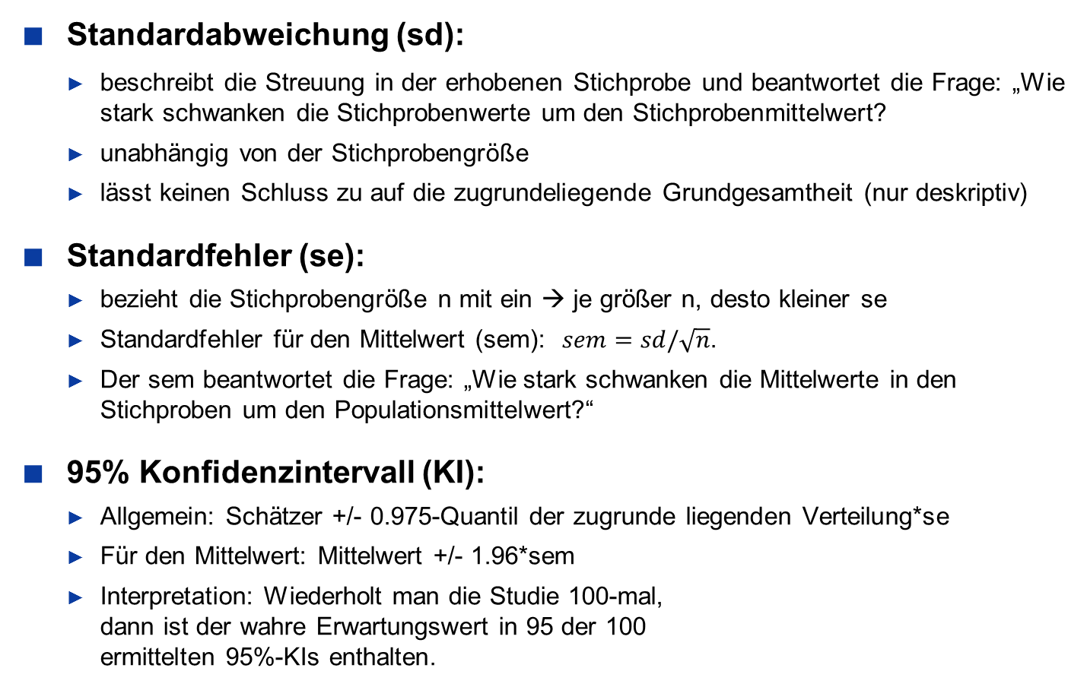
Unterschied sd, se, KI?
Standardabweichung (sd):
  beschreibt die Streuung in der erhobenen Stichprobe und beantwortet die Frage: „Wie stark schwanken die Stichprobenwerte um den Stichprobenmittelwert?
  unabhängig von der Stichprobengröße
  lässt keinen Schluss zu auf die zugrundeliegende Grundgesamtheit (nur deskriptiv)
Standardfehler (se):
  bezieht die Stichprobengröße n mit ein → je größer n, desto kleiner se
  Standardfehler für den Mittelwert (sem): $sem=sd/\sqrt{n}$.
  Der sem beantwortet die Frage: „Wie stark schwanken die Mittelwerte in den Stichproben um den Populationsmittelwert?“
95% Konfidenzintervall (KI):
  Allgemein: Schätzer +/- 0.975-Quantil der zugrunde liegenden Verteilung*se
  Für den Mittelwert: Mittelwert +/- 1.96*sem
  Interpretation: Wiederholt man die Studie 100-mal, dann ist der wahre Erwartungswert in 95 der 100 ermittelten 95%-KIs enthalten.
95% der Beobachtungen

Slide 8
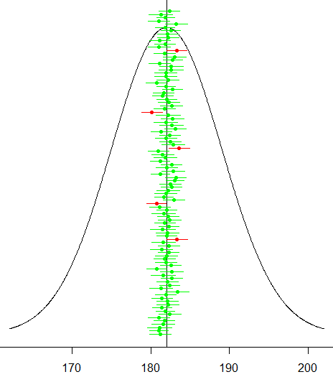
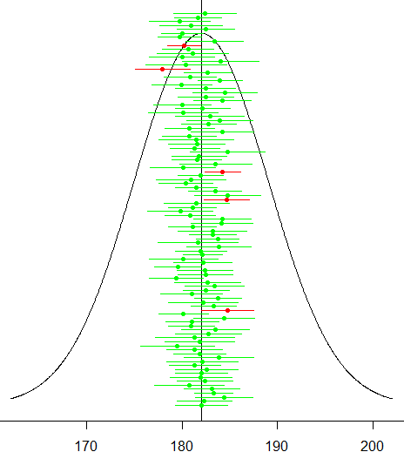
Beispiel für 95%-Konfidenzintervalle
Wie groß ist der österreichische Mann, der im Jahr 1993 geboren wurde?
Annahme: Wir kennen die “Wahrheit” (Mittelwert = 182 cm, sd=7)
Simulation: 2 Experimente mit je 100 Stichproben
In nur 5 der Stichproben-KIs ist der wahre Mittelwert nicht enthalten
In der Realität: 1 Stichprobe → 1 KI → wahrer Wert enthalten oder nicht
Je kleiner n, desto breiter das Konfidenzintervall
Experiment 1: je n=100
Experiment 2: je n=20

Slide 9
Die Prinzipien eines statistischen Tests
Formulierung der Statistischen Hypothese:
Nullhypothese H₀: Die konservative Hypothese, die man verwerfen will
Alternativhypothese H₁: Die Hypothese, die man beweisen will
Mögliche Entscheidungen für statistische Tests:
Fehler 1. und 2. Art können nicht simultan minimiert werden
Statistische Tests sind so konstruiert, dass die Wahrscheinlichkeit für den Fehler 1. Art nicht größer ist als das Signifikanzniveau α
 |  | Entscheidung für
 |  | H₀ | H₁
Wahrheit | H₀ | Richtige Entscheidung | Falsche Entscheidung: Fehler 1. Art (α)
 | H₁ | Falsche Entscheidung: Fehler 2. Art (β) | Richtige Entscheidung: Power (1-β)

Slide 10
Vergleich von Lagemaßen zwischen Gruppen
Nullhypothese H₀: Die Lagemaße der Gruppen unterscheiden sich nicht
Alternativhypothese H₁: Die Lagemaße der Gruppen unterscheiden sich
Statistische Maßzahl | Wenn eine Normalverteilung angenommen werden kann | Beliebige Verteilung bzw. kleine Stichproben (<30)
Vergleich von 2 Gruppen | t-test | Wilcoxon-test / Mann-Whitney U-Test
3 oder mehr Gruppen | Analysis of Variance (ANOVA) | Kruskal-Wallis-Test
Wann ist ein statistischer Test signifikant?
Signifikanzniveau / α-Fehler: Wahrscheinlichkeit, die Nullhypothese zu verwerfen, obwohl die Nullhypothese wahr ist (in der Grundpopulation)
Der Test ist signifikant, wenn: p-Wert < α (meist: α = 5% ≙ 0.05)
P-wert: Wahrscheinlichkeit, mir der das Ergebnis einer Stichprobe zustande kommen kann, wenn die Nullhypothese H₀ gilt.
Je kleiner p, desto eher sprechen die Daten gegen die Nullhypothese

Slide 11
Interpretation des p-Wertes
Beispiel: p-Wert=0.05 (p-Wert=0.001)
Interpretation: Wiederholt man die Studie 100-mal (d.h. man zieht 100 Stichproben), dann erhält man nur in 5 von 100 (1 von 1000) Fällen rein aus Zufall ein Ergebnis wie in der vorliegenden Stichprobe (oder noch extremer, d.h. es spricht noch mehr gegen die Nullhypothese), wenn in Wahrheit die Nullhypothese vorliegt.
Wenn der p-Wert sehr klein ist, liegt einer dieser zwei Szenarien vor:
Die Nullhypothese ist trotzdem wahr, aber die gezogene Stichprobe ist außergewöhnlich (rein aus Zufall)
Die Nullhypothese ist falsch

Slide 12
Multiples Testen
Beispiel: 10 unabhängige genetische Varianten sollen daraufhin getestet werden, ob deren seltene Allele bei Diabetikern häufiger vorkommen als bei Nicht-Diabetikern → 10 unabhängige Tests.
10 Tests zu Signifikanzniveau α=5%
Wahrscheinlichkeit, dass mindestens einer der zehn Tests fälschlicherweise für H₁ entscheidet: 1-(1-0.05)¹⁰ = 0.4
Bei mehreren gleichwertigen unabhängigen Tests (z.B. Korrelationsmatrix, Vergleich mehrerer Medikamente mit Placebo etc…):
Korrektur für multiples Testen notwendig
Möglichkeit 1: Bonferroni-Korrektur: p-Wert < α/(Anzahl der Tests)
z.B.: bei 10 Tests: Erst signifikant, wenn p < 0.005
Möglichkeit 2: Post-hoc Tests im Anschluß an eine ANOVA
z.B.: ANOVA zwischen 5 Gruppen ergibt ein signifikantes Ergebnis
→ Post-hoc Test für alle 10 paarweise Gruppenvergleiche

Slide 13
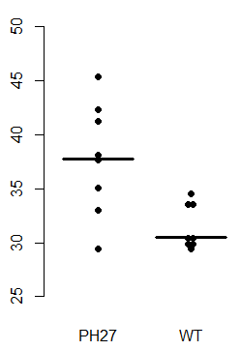
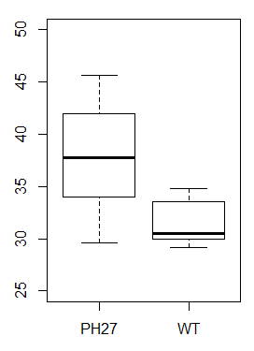
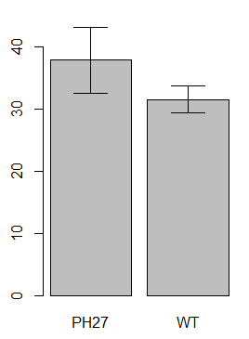
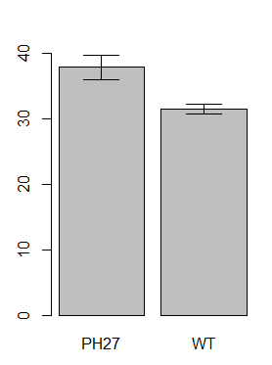
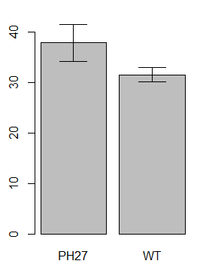
Graphische Darstellung für Gruppenvergleiche
Beispiel 1: In einem Knockout-Experiment soll untersucht werden, welchen Einfluß ein Gen auf das Gewicht hat → Unterscheidet sich das Gewicht (in g) zwischen den Wildtyp (WT)- und Knockout (KO)-Mäusen? → H₀: Mean_{WT} = Mean_{KO}, H₁: Mean_{WT} ≠ Mean_{KO}
Statistischer Test: Wilcoxon-Test → p = 0.024
Einzelpunkte & Median | Boxplot | Balkendiagramm Mittelwert +/- SD | Balkendiagramm Mittelwert +/- SEM | Balkendiagramm Mittelwert +/- 95%KI
KO WT
KO WT
KO WT
KO WT
KO WT

Slide 14
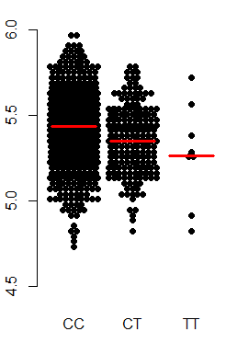
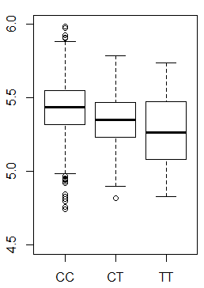
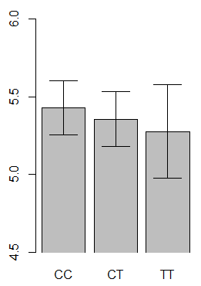
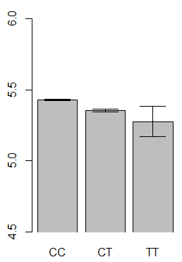
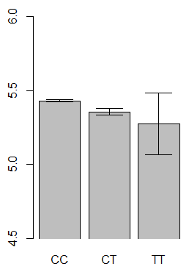
Graphische Darstellung für Gruppenvergleiche
Beispiel 2: Es wird vermutet, dass das seltene Allel eines genetischen Polymorphismus mit einer Senkung eines Biomarkers einhergeht
H₀: Mean_{CC} = Mean_{CT} = Mean_{TT}, H₁: Mean_{WT} ≠ Mean_{KO} ≠ Mean_{TT}
Statistischer Test: ANOVA → p = 1.63x10⁻¹⁰
Tukeys post-hoc Test:
CC vs CT: p<0.001; CC vs. TT: p=0.029; CT vs. TT: p=0.4
Einzelpunkte & Median | Boxplot | Balkendiagramm Mittelwert +/- SD | Balkendiagramm Mittelwert +/- SEM | Balkendiagramm Mittelwert +/- 95%KI
n=1431 261 8

Slide 15
Graphische Darstellung für Gruppenvergleiche
Kann aufgrund von Konfidenzintervallen oder Fehlerbalken auf Signifikanz geschlossen werden?
Faustregel (nur bei annähernd gleicher Gruppengröße):
Typ des Fehlerbalkens | Zwei Fehlerbalken überlappen | Fehlerbalken überlappen nicht
SD | Keine Schlussfolgerung möglich | Keine Schlussfolgerung möglich
SEM | Schlussfolgerung: p > 0.05 | Keine Schlussfolgerung möglich
95% CI | Keine Schlussfolgerung möglich | Schlussfolgerung: p < 0.05

Slide 16
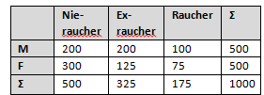

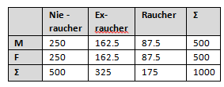

Sind 2 kategorielle Variablen unabhängig?
 | Chi-Quadrat-Test | Fishers exakter Test
Fragestellung | Gibt es einen Unterschied im Rauchverhalten zwischen Männern und Frauen? | Kommt es bei KO-Mäusen gehäuft zu einer Erkrankung als bei WT-Mäusen?
Beobachtete Werte der Stichprobe:
Erwartete Werte, unter Annahme, dass kein Zusammenhang besteht:
Statistischer Test auf Unterschiede | p = 1.3x10⁻⁰⁹ → Rauchverhalten ist vom Geschlecht abhängig | p = 0.14 → Die Häufigkeit der Erkrankung unterscheidet sich nicht zwischen KO- und WT-Mäusen
 | Der Chi-Quadrat Test kann bereits signifikant werden, wenn in einer Zelle die beobachteten von den erwarteten Werten stark abweichen. | Fishers Test dann angebracht, wenn erwartete Anzahl in einer Zelle = 0 oder in mehr als 20% der Zellen ≤ 5

Slide 17
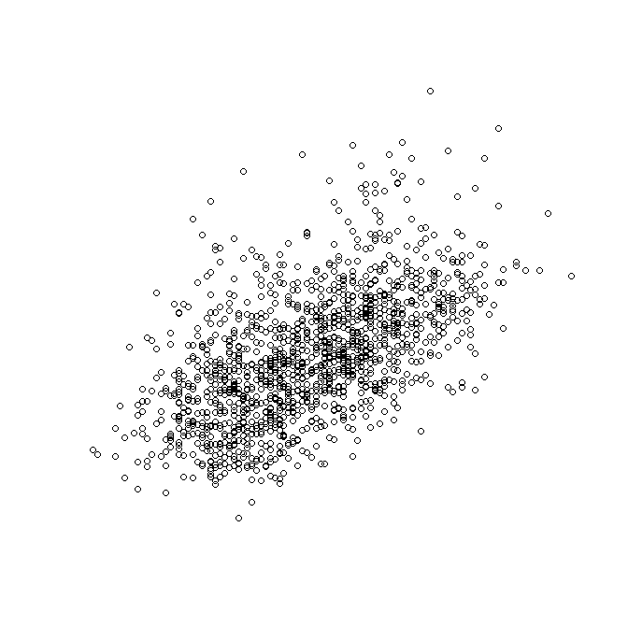
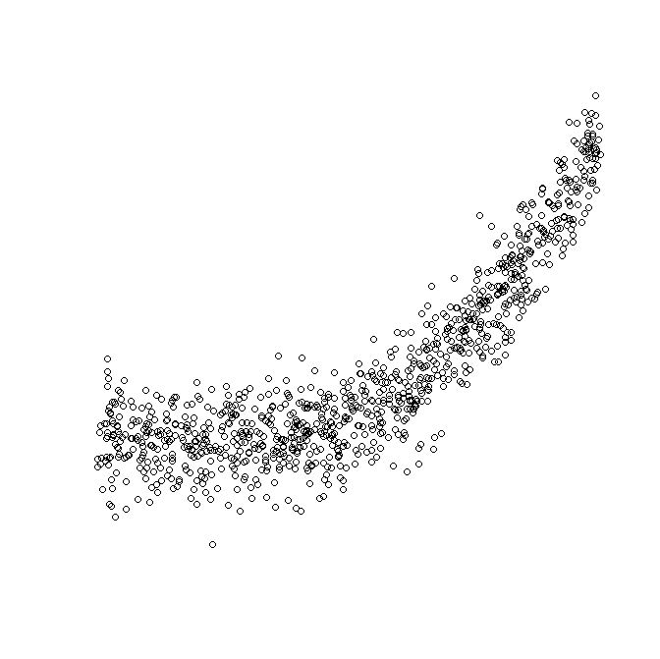
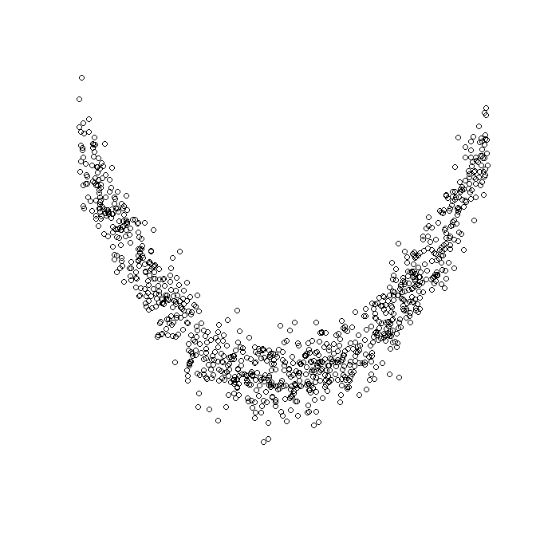
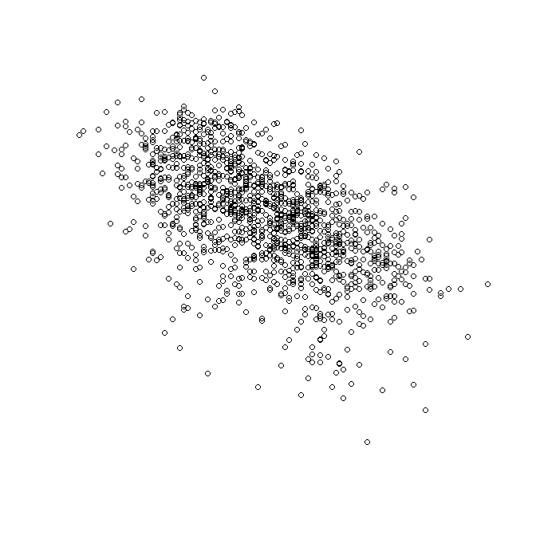
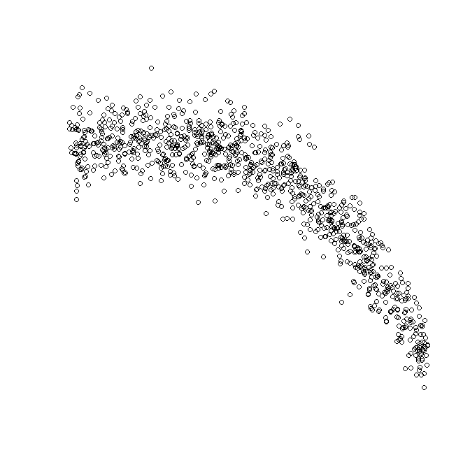
Korrelation zweier kontinuierlicher Variablen
Positive Korrelation: r > 0
Achtung: Es gibt eine Struktur in den Daten
Aber: Korrelationskoeffizient nicht dafür geeignet
Keine Korrelation: r ~ 0
Negative Korrelation: r < 0

Slide 18
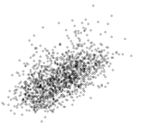
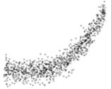
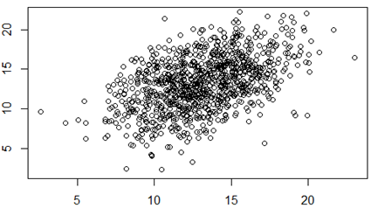
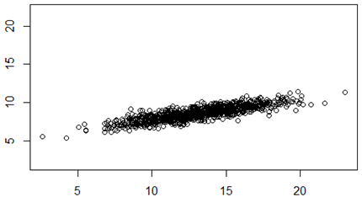
Korrelation zweier kontinuierlicher Variablen
Situation |  | Zu wählender Korrelationskoeffizient
Zusammenhang zweier annähernd normalverteilter Variablen |  | Pearson Korrelationskoeffizient: Zwischen -1 und 1 (r² zwischen 0 und 1) Test auf linearen Zusammenhang
Wenn keine Normalverteilung vorliegt |  | Spearman Korrelationskoeffizient: Zwischen -1 und 1 (r² zwischen 0 und 1) Basiert auf den Rängen der beobachteten Werte Test auf monotonen Zusammenhang (Linearität nicht notwendig)
r = 0.53
r = 0.82
Stärke des Korrelations-koeffizienten:
Größere Effektstärke (Steigung), aber Anpassung an eine mögliche gerade Linie nicht perfekt.
Kleinere Effektstärke (Steigung), aber Anpassung an eine mögliche gerade Linie sehr gut.

Slide 19
Statistische Regressionsmethoden
Notes:
19

Slide 20

Regressionsmodelle
Eine (mehrere) erklärende Variablen → Eine abhängige Variable
Art der abhängigen Variable | kontinuierlich | binär | Binär + Zeit bis zu Eintreten (bei einer prospektiven Studie)
Beispiele | Syst. Blutdruck Gesamtcholesterin Intima-Media-Dicke | Schlaganfall Diabetes Alzheimer | Eventdatum Todeszeitpunkt Diagnosedatum
Regressions-modell | Lineare Regression | Logistische Regression | Cox-Regression
Vorteile zu Hypothesentests:
Abschätzung über Effektstärke / Risikomaße (Odds Ratio , Hazard Ratio)
Simultane Einbeziehung mehrerer Variablen

Slide 21
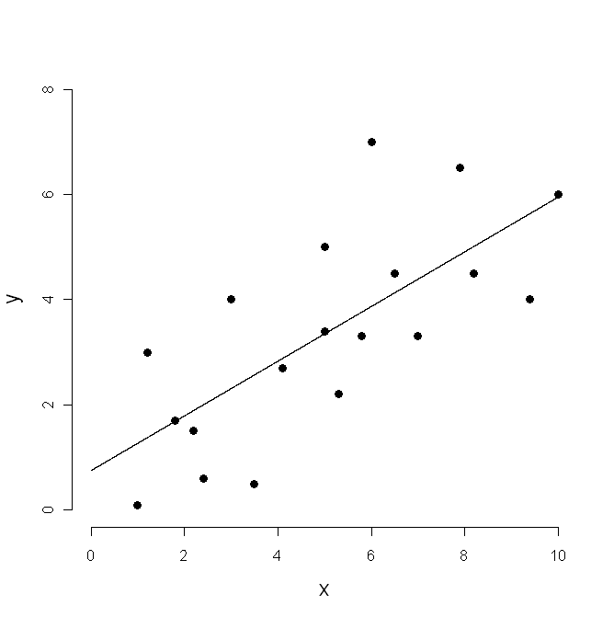
Lineare Regression
Modelliert den Zusammenhang zwischen zwei (oder mehr) Variablen:
  Was ist die erklärende, was die abhängige Variable? → vorher festlegen
  Inwieweit steigt/fällt die Variable y (Steigung ), wenn x um 1 steigt ?
Wann ist der Zusammenhang signifikant?
  Nullhypothese H0: β = 0
  Alternativhypothese H1: β ≠ 0
  Signifikant, wenn p < Signifikanzniveau
Wenn α und β geschätzt wurde → Prädiktion möglich
β
β
α
21

Slide 22


Lineare Regression
Welche Linie ist die beste Regressionsgerade?
ist der i-te beobachtete Wert der Y-Variable für einen bestimmten Wert x_{i}
ist der durch das Modell vorhergesagte Wert: = α + β*x_{i}
Residuen:
Alle Residuen = 0: Jeder Punkt (x_{i}, y_{i}) würde auf der Regressiongeraden liegen
Kleinste-Quadrate Methode:
Minimiert
Residuen
beobachtete
„gefittete“

Slide 23
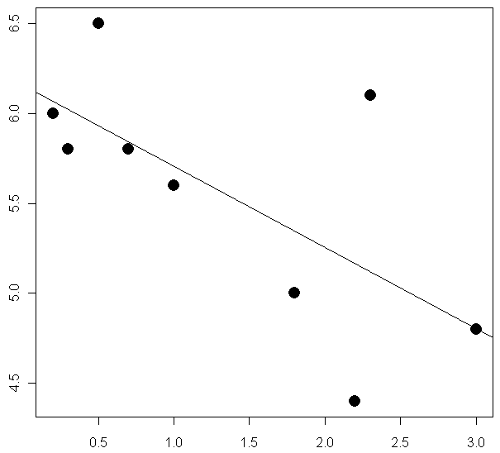
Lineare Regression: Beispiel
Kind | Medienkonsum pro Tag in h | Tiefschlafzeit pro Tag in h
1 | 0.3 | 5.8
2 | 2.2 | 4.4
3 | 0.5 | 6.5
4 | 0.7 | 5.8
5 | 1.0 | 5.6
6 | 1.8 | 5.0
7 | 3.0 | 4.8
8 | 0.2 | 6.0
9 | 2.3 | 6.1
Fragestellung: Hängt die Tiefschlafzeit bei Kindern vom Medienkonsum ab?
y: Tiefschlafzeit
x: Medienkonsum pro Tag in h
Aus dem Modell geschätzt: α = 6.16, β = -0.45
Vorhergesagte Tiefschlafzeit für 2 h Medienkonsum? 6.16+2*(-0.45)=5.26
Ist dieser Zusammenhang signifikant? p=0.048 oder 95%KI=[-0.90, -0.01]
<0.05
0 nicht in KI enthalten

Slide 24
Problem der Störgrößen (Confounder)
Beispiel für Confounding:
Anzahl der Störche
Beobachtete Korrelation
Geburtenrate
Ist die Anzahl der Störche tatsächlich kausal für die Geburtenrate?
Das würde heißen:
Erhöht man die Anzahl der Störche → Geburtenrate erhöht sich

Slide 25
Problem der Störgrößen (Confounder)
Beispiel für Confounding:
Anzahl der Störche
Korrelation
Soziale Faktoren (Land-Stadt-Faktor)
Beobachtete Korrelation
Kausaler Zusammenhang
Geburtenrate
Adjustierung für Land-Stadt-Faktor → Beobachtete Korrelation verschwindet
Land-Stadt-Faktor ist Confounder für die Assoziation Störche→ Geburten
  In Realität: Confounding nicht so offensichtlich / Confounder nicht bekannt
Vermeidung von Confounding:
  Im Vorfeld vermeiden durch Studienplanung
  Bekannte Confounder miteinbeziehen / adjustieren:
  → Multiples Regressions-Modell: y = α + β₁x₁ + β₁x₂ + β₁x₃ + …. + e

Slide 26
Warum adjustieren?
Potentielles Confounding berücksichtigen
Reduzieren der Residualvarianz
Mögliches Szenario:
Beispiel:
Andere mit outcome korrelierte Variablen
Interessierende erklärende Variable
Geschlecht
Alter
Genetische Variante
Outcome variable
Diabetes
Mehrere Variablen, die alle unabhängig voneinander zum Outcome beitragen
Gesamtvarianz:
Reduzierung der Residualvarianz → Erhöht Präzision/Power des Modells
→ Möglichst alle bekannten Faktoren, die die Outcome-Variable beeinflussen, in das Model aufnehmen
Die durch das Modell erklärte Varianz
Residualvarianz

Slide 27
Beispiel „Tiefschlafstudie“
Fragestellung: Hängt die Tiefschlafzeit bei Kindern vom Medienkonsum ab?
Mögliche Confounder:
Geschlecht
Alter
Körperliche Aktivität
Sozialer Status der Familie und damit zusammenhängende Faktoren (z.B. Ernährung)
y: Tiefschlafzeit
x: Medienkonsum pro Tag in h

Slide 28
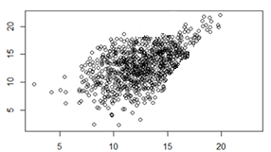
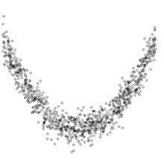
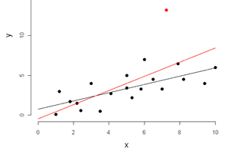
Voraussetzungen lineares Regressionsmodell
Normalverteilung der Residuen
Varianz von y hängt nicht von x ab
Residuen sind unabhängig (nicht der Fall bei Multicenter-Studien oder Mehrfachmessungen!)
Linearer Zusammenhang zwischen x und y
Für multiples Regressionsmodell: Vermeiden von Multikollinerität (erklärende Variablen dürfen nicht zu sehr miteinander korrelieren)
Außerdem zu überprüfen: Keine Ausreißer
so nicht:
→ Evtl Transformation der Variablen
so nicht:
→ Nichtlineare Regression

Slide 29
Effektgrößen anderer Regressionsmodelle
Generalisiertes lineares Modell → Verallgemeinerung des linearen Modells
Beispiele:
Art der abhängigen Variable | kontinuierlich | binär | Binär + Zeit bis zu Eintreten (bei einer prospektiven Studie)
Regressions-modell | Lineare Regression | Logistische Regression | Cox-Regression
Geschätze Effektgröße | β-Schätzer (Steigung) | Exp(β) = Odds Ratio (OR) | Exp(β) = Hazard Ratio (HR)
Wieviel Variablen maximal im Modell? | Mindestens 10 Beobachtungen pro Variable | Mindestens 10 events/Fälle pro Variable | Mindestens 10 events/Fälle pro Variable

